Slide 1

Projektvorstellung
Farmingstation
DPS Gruppe 1

Slide 2
Gruppenmitglieder
Laura Katharina Dolibois
Mathusan Saravanapavan
Florian Speicher
Tim Wall

Slide 3

Projektidee
Entwicklung Webshop zum Verkauf von Produkten
Sortierung nach Kategorien
Anzeigen der Verkaufsstatistiken für den Admin

Slide 4
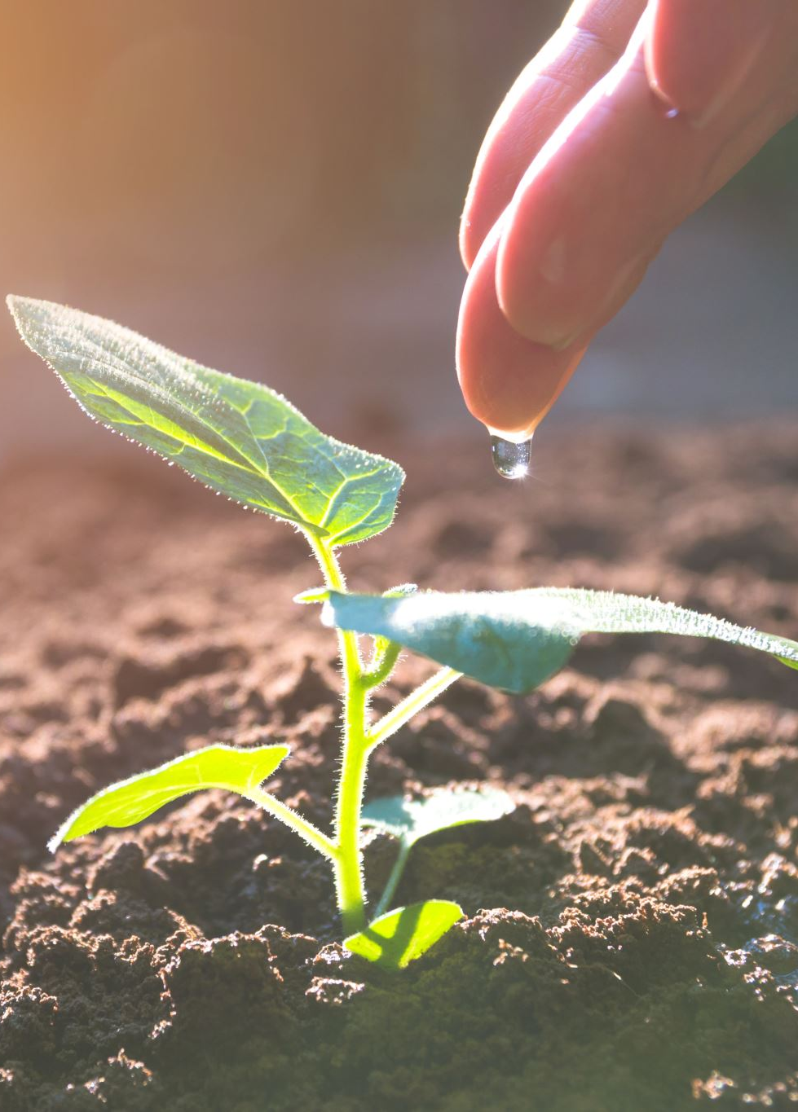
Produkte
Passend zur Farmingstation
  Gartenartikel
  Saatgut
  Bewässerung
  Bauteile der Farmingstation
  Sensoren und Steuerelemente

Slide 5
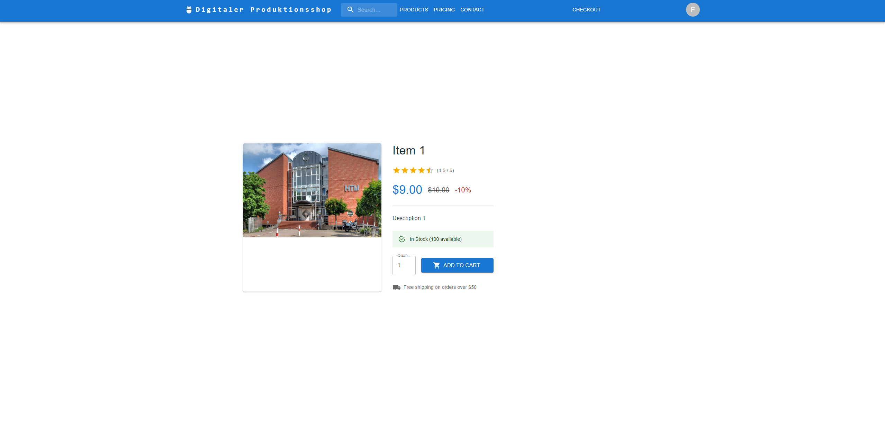
Initiale Struktur

Slide 6
Techstack
Backend
Java App
Spring Boot
Als REST Service
Frontend
TypeScript
React
Anbindung über REST ans Backend
Material UI als Design Hilfe
Swagger-UI

Slide 7

Features
Home
  Anzeige aller Produkte
  Filtern und Suche
Item
  Detailansicht eines Produktes
Checkout
  Ansicht des Warenkorbs
  Eingabe der Kundendaten (Neukunde)
  Bezahlvorgang
  Erstellung des Auftrages und Export an Backend
Admin
  Einsicht der Aufträge
  Statistiken über Nutzerverhalten und Käufe
  Anpassen der Produkte
User
  Kontaktdaten

Slide 8
Zeitplan
KW19:
  Projektstart/ Einrichtung Git
KW20:
  Dummy UI erstellen
KW21:
  Erste UI-Funktionen
KW22:
  Ausführbare Produktliste
  ProductImageService erstellen
KW23:
  Lauffähige Produktübersicht
KW24:
  Lauffähige Bestellseite (ohne Konten)
KW25:
  KontoService
KW26:
  LoginPage
  Customer Oderlist Übersicht
  Bestellen mit Account und Nutzerdaten
KW27:
  Themeprovider (dark/white)
  Währungsumrechnung
KW28:
  UI-Fixes
  Testphase
KW29:
  Abschlusspräsentation planen / Docs erstellen
KW30:
  Puffer

